Slide 1
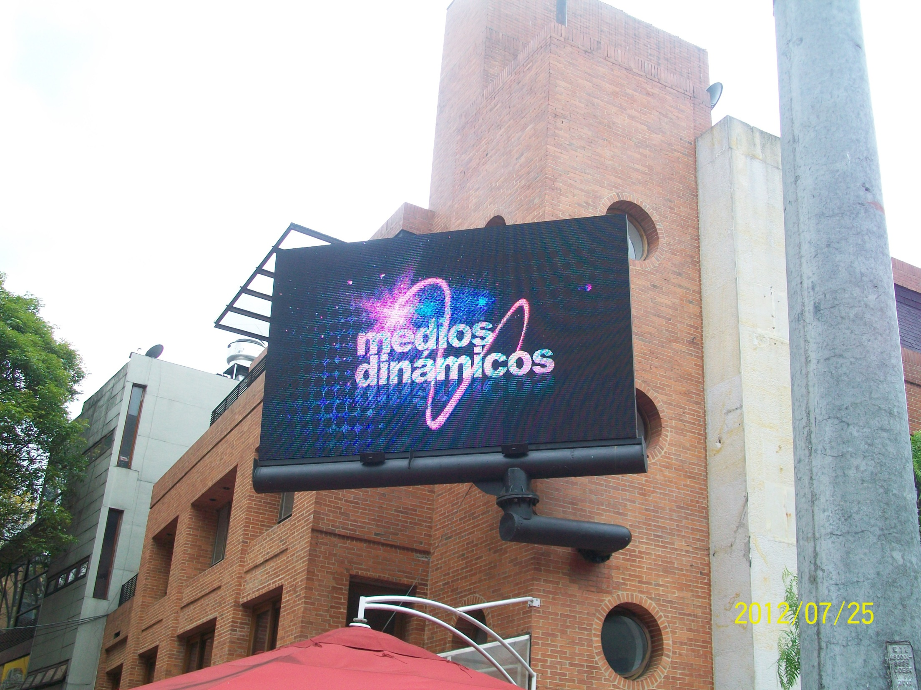


Angélica Lozano
C o n c e j a l d e B o g o t á
www.angelicalozano.com
@angelicalozanoc
El negocio de las LED’s
¿No hay quien lo controle?

Slide 2
¿Qué debe hacer la SDA?
La SDA como ente rector del sector ambiente debe (Ac. 257/06):
Ejercer la autoridad ambiental en el Distrito Capital, en cumplimiento de las funciones asignadas por el ordenamiento jurídico vigente, a las autoridades competentes en la materia.

Slide 3
Ejercer el control y vigilancia del cumplimiento de las normas de protección ambiental y manejo de recursos naturales, emprender las acciones de policía que sean pertinentes al efecto, y en particular adelantar las investigaciones e imponer las sanciones que correspondan a quienes infrinjan dichas normas.

Slide 4
¿ Qué define qué?
Las reglas
Constitución
Leyes
Ordenanzas y Acuerdos
Decretos
Resoluciones
www.angelicalozano.com

Slide 5
Marco Jurídico PEV
LEY 140 DE 1994:
Regula aspectos generales y establece que es competencia únicamente de los concejos municipales determinar las zonas donde será ubicada la PEV. (Art. 3, literal c).

Slide 6
Acuerdos Distritales
ACUERDOS 01 DE 1998 Y 12 DE 2000
ARTÍCULO 1. OBJETO. (…) determinar la forma, procedimiento y ubicación de la Publicidad Exterior Visual, indicando a la vez las zonas en las que está permitida o prohibida su exhibición y las responsabilidades que recaen sobre propietarios y anunciantes.
ARTICULO 11. UBICACIÓN. Las vallas en el distrito capital podrán ubicarse en los inmuebles ubicados en vías tipo V-0 y V-1, V-2, en un ancho mínimo de 40 metros.

Slide 7
Decreto 506 de 2003
PUBLICIDAD EXTERIOR VISUAL EN MOVIMIENTO: Medio masivo de comunicación que se destina a llamar la atención del público a través de leyendas, elementos visuales o imágenes desde la vía pública a través de pantallas.

Slide 8
Pronunciamientos Judiciales
El Consejo de Estado en 1996 deroga Decreto 016/94 expedido por el alcalde y reitera que el gobierno distrital es competente para fijar políticas, lineamientos en materia de PEV pero no para reglamentar la materia porque la Constitución y las leyes ambientales delegaron esta competencia exclusivamente en el Concejo de Bogotá.

Slide 9
En 1998, la Corte Constitucional en Sentencia C- 064 estableció que el tema de PEV es un ejemplo de los asuntos que afectan el patrimonio ecológico local y en tal sentido debe ser regulado por los concejos municipales o distritales

Slide 10
¿ Quién define qué?
Las competencias en PEV
Congreso
Pautas Generales a nivel nacional: Ley 140 de 2004
Delega al Concejo localizar PEV
Concejo
Formas, procedimiento y localización
PEV
Administración
SDA
Reglamenta las disposiciones del Concejo
Debe hacer cumplir las normas
I. Jerarquía normativa
www.angelicalozano.com

Slide 11
En conclusión hasta el 2011, no existía reglamentación para las Pantallas LED´s que regulara aspectos como sus condiciones técnicas y las vías sobre las cuales podían instalarse, regulación que está en cabeza DEL CONCEJO DE BOGOTÁ

Slide 12
¿Y qué fue lo que pasó?
II. La historia
www.angelicalozano.com

Slide 13
Desde el 2010 a 2 empresas (Market Medios y Vial Media SAS) otorgaron permisos para instalar pantallas LED y la Secretaría los otorga sin existir marco legal para ello.
FECHAS DE EXPEDICIÓN DE LOS REGISTROS
RESOLUCIÓN 7784 DE 23 DIC DE 2010
RESOLUCIÓN 236 DE 25 ENE DE 2011
RESOLUCIÓN 832 DE 18 FEB DE 2011
RESOLUCIÓN 943 DE 21 FEB DE 2011
RESOLUCIÓN 944 DE 21 FEB DE 2011
RESOLUCIÓN 1920 DE 1 ABR DE 2011

Slide 14
¿Cómo justificó la SDA los registros?
Como no había regulación de Pantallas LED porque el Concejo no ha expedido acuerdo en ese tema, la SDA hizo un salpicón normativo:
Para las condiciones técnicas asimiló las pantallas a las vallas….
Y para la localización interpretó que las pantallas eran PEV en movimiento…

Slide 15
¿Y esto que significa?
Las vallas están permitidas en las vías V-0, V-1 y V2.
La PEV en movimiento está permitida en las vías
V- 4, V-5, V- 6, V-7, V-8 y V-9
Pero varias de las pantallas solicitadas están en vías V-3 como la carrera 15 y la calle 85 que no cumplen con ninguna de las dos modalidades

Slide 16
Perfiles Viales
V-0 (Autopista Norte)
V-1 (Av. Boyacá)
V-2 (Av. 68)
V-3 (Cra 15)
V-4 hasta V-9 (Vías locales)

Slide 17
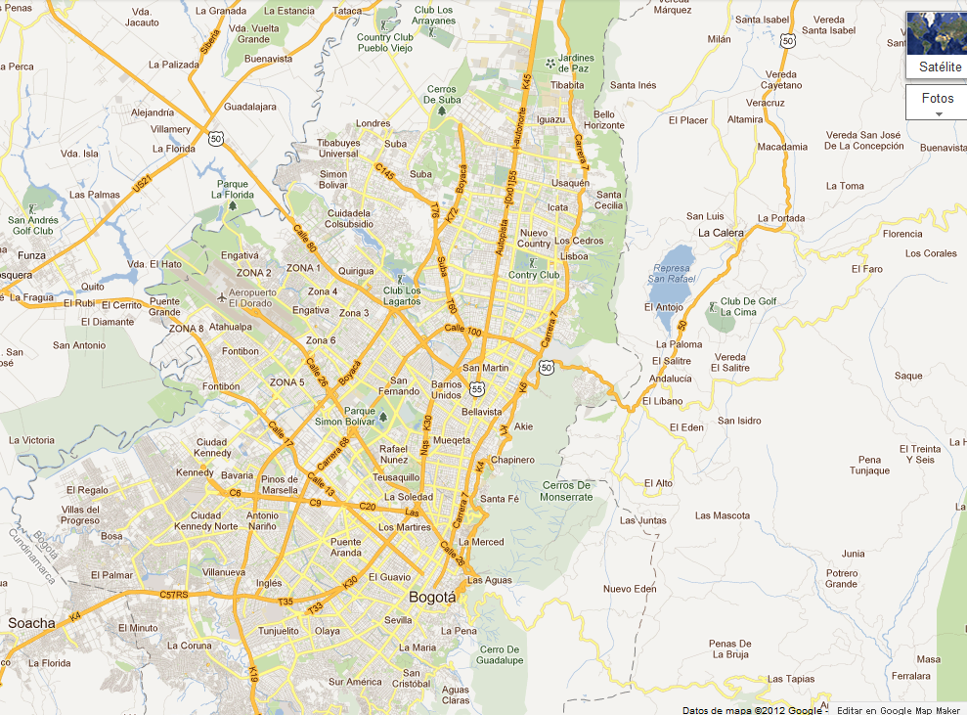
V-0
100 Mts
V-1
60
Mts
V-2
40
Mts
V-3
30
Mts
V-5
18
Mts

Slide 18
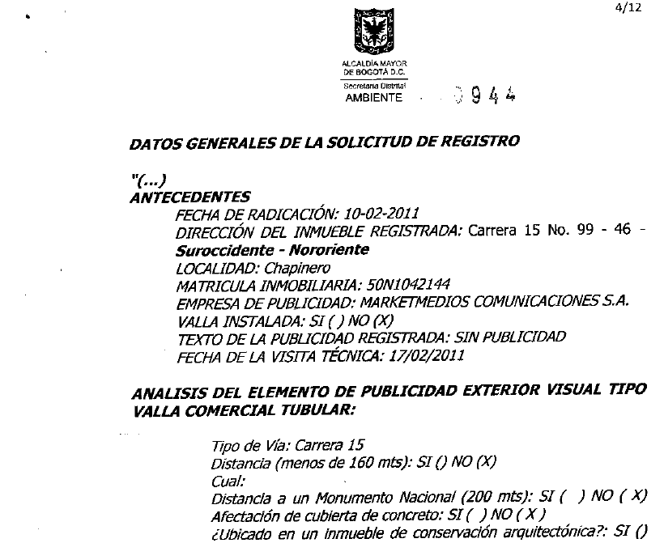
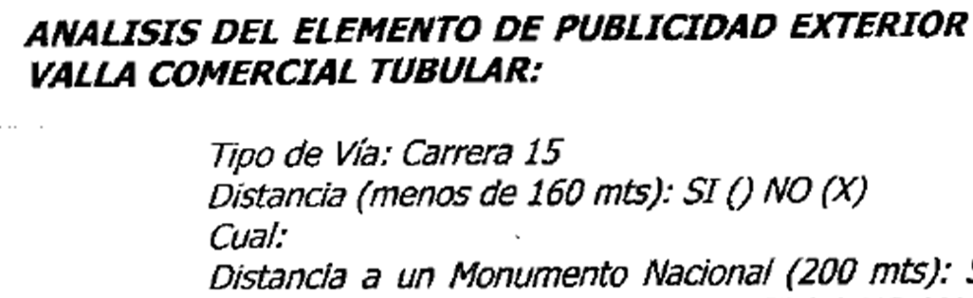
V-3
30
Mts

Slide 19
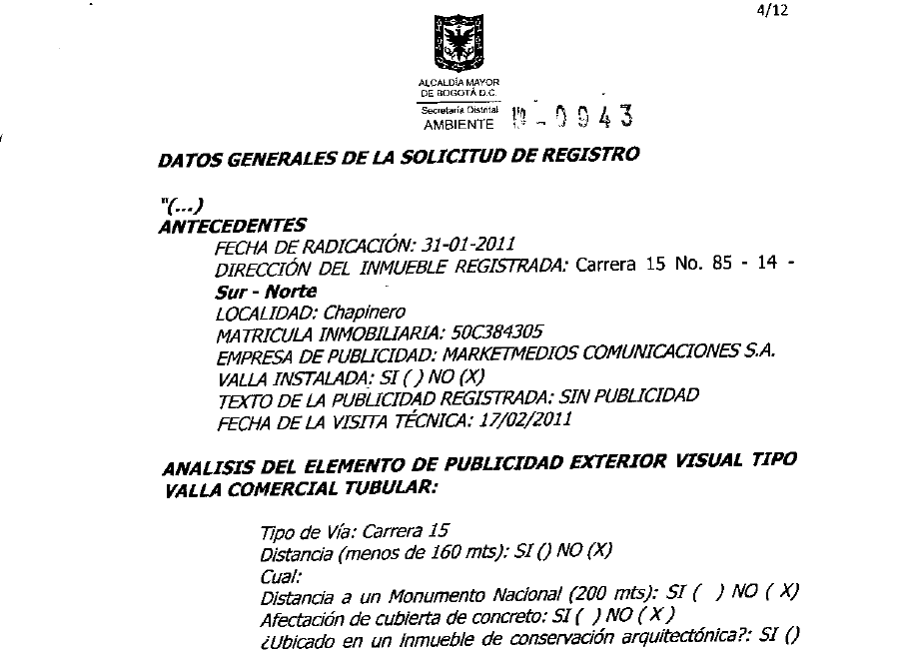
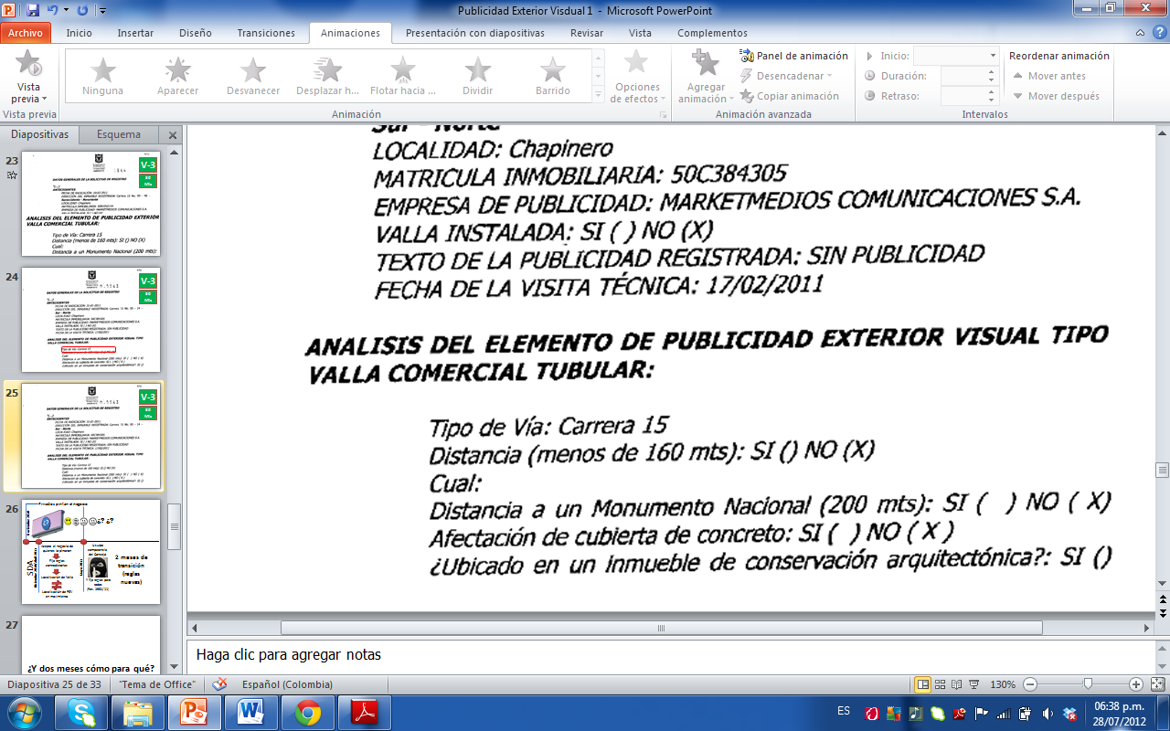
V-3
30
Mts

Slide 20
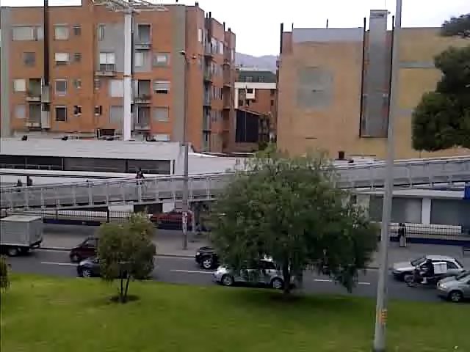
V-0
100 Mts

Slide 21
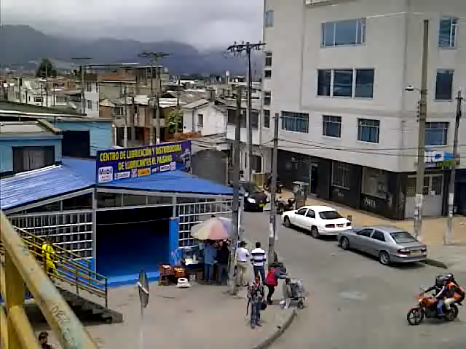
V-1
60
Mts

Slide 22
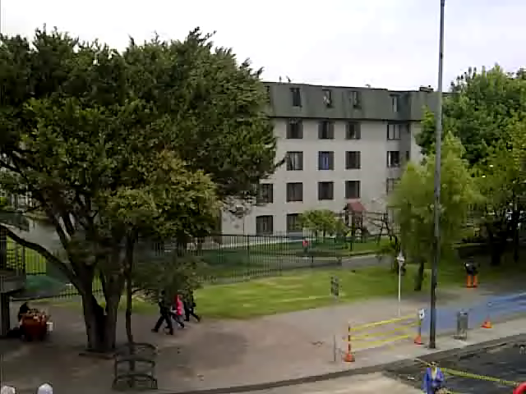
V-2
40
Mts

Slide 23
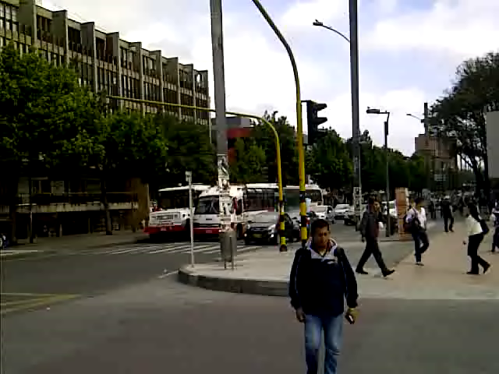
V-3
30
Mts

Slide 24
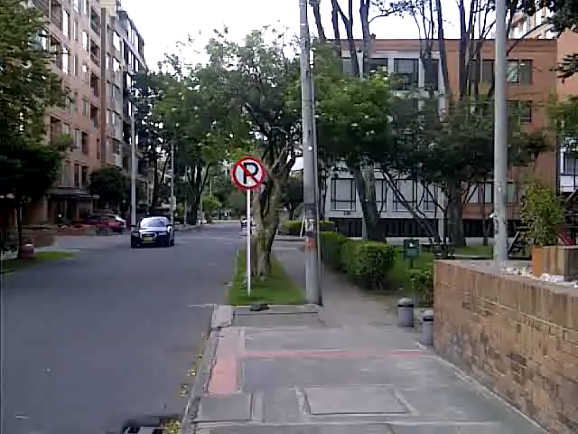
V-5
18
Mts

Slide 25
¿Y dónde están las pantallas?
Varias de las pantallas «autorizadas» por la SDA por el salpicón normativo están en la vías tipo V-3 como la carrera 15 y la calle 85.
Es decir que no se podían autorizar ni como vallas ni como PEV en movimiento.

Slide 26
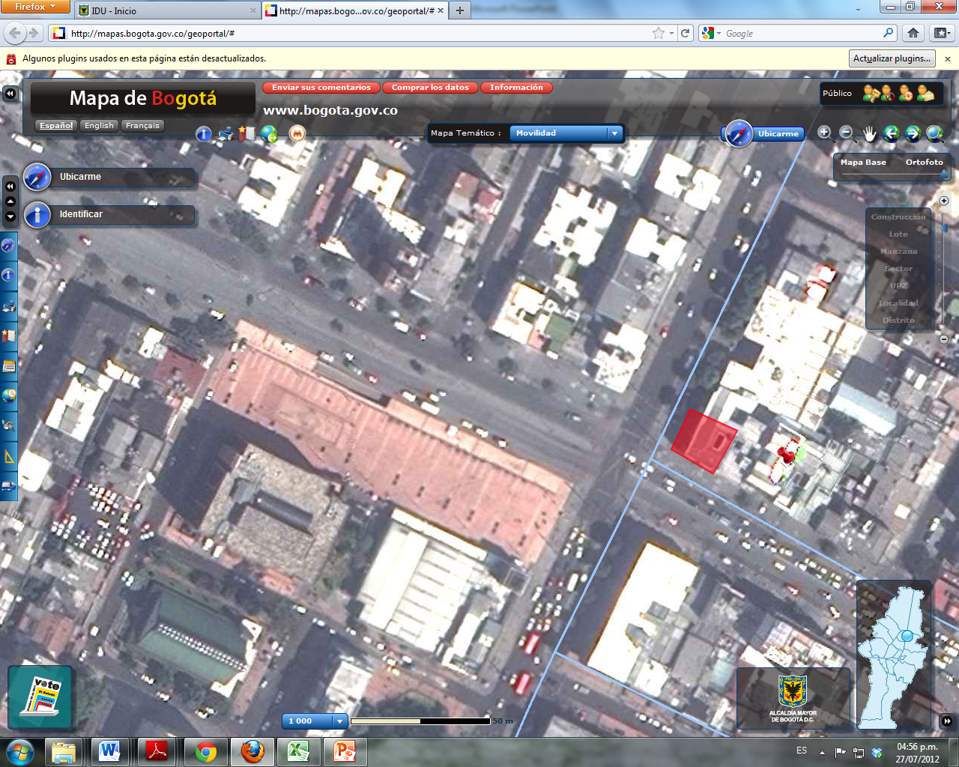
Carrera 15 # 85-15

Slide 27
Carrera 15 # 85-15
V-3
30
Mts

Slide 28
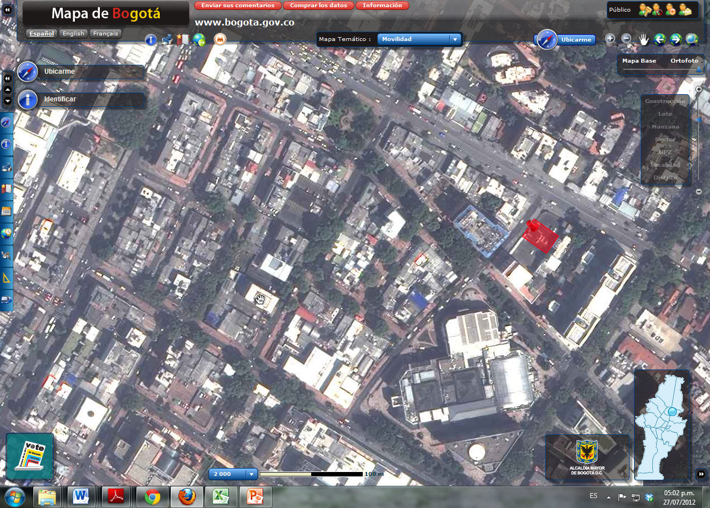
Carrera 12 # 84-56

Slide 29
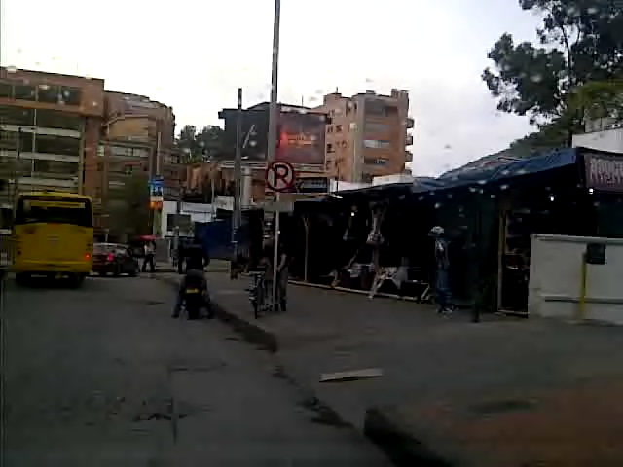
V-5
18
Mts
Carrera 12 # 84-56

Slide 30
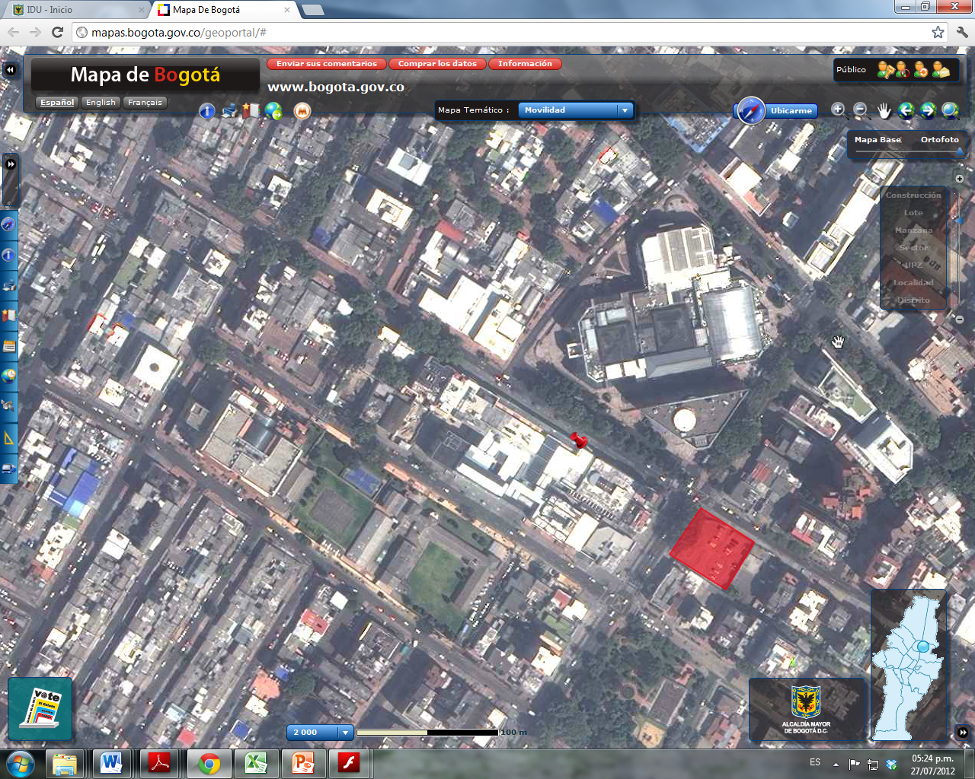
Calle 82 # 10-69

Slide 31
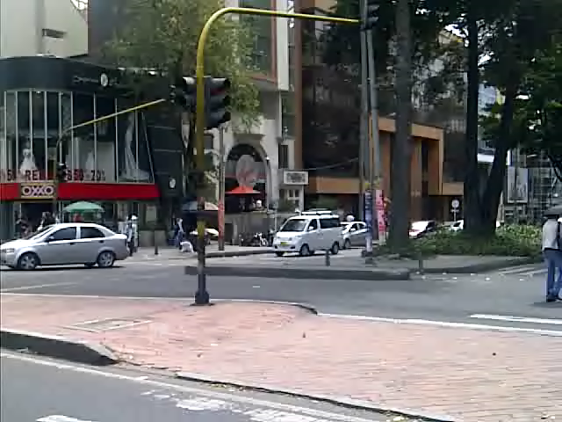
V-3
30
Mts
Calle 82 # 10-69

Slide 32
¿Y entonces?
Todos los registros que otorgó la SDA son ILEGALES, pues:
1. No existe un acuerdo del Concejo de Bogotá fijando los criterios y las zonas donde se permiten las Pantallas LED´s.
2. El invento del salpicón normativo que se esforzó en hacer la SDA para justificar los registros no sirve para las pantallas que están sobre vías V-3.

Slide 33
Explosión normativa en 2011
Decreto 189 de 2 de mayo de 2011: Cumple con las normas porque trazó políticas en materia de PEV pero no establece vías ni tamaños.

Slide 34
Además del invento del salpicón la SDA tiene nuevas ideas:
Resolución 2962 del 23 de mayo de 2011: En contravía de todas las normas legales y distritales y de la sentencia del Concejo de Estado y usurpando la competencia del Concejo Distrital regula las condiciones de las Pantallas LED´s y las vías en las que está prohibido instalarse (V-0, V-1, V-2, V3 y V-3E).
Es generosa pues establece que los registros pueden ser por dos años (prorrogables hasta 2 veces) y además establece 2 meses de transición

Slide 35
¿Y dos meses cómo para qué?
¿Para cambiar la altura de las pantallas?
La localización es insubsanable pues si está en una vía prohibida debe desmontarla inmediatamente
www.angelicalozano.com

Slide 36
Resolución 3127 del 31 de mayo 2011: Regula la PEV para el mundial Sub 20 en contravía de todas las normas vigentes.
Resolución 4575 del 22 de julio de 2001: Amplía el plazo de «transición» por 8 meses más. Este plazo se venció desde el 22 de marzo de 2012.

Slide 37
Pero….

Slide 38
Sensatez en el Distrito
En comunicación del 22 de septiembre de 2011 dirigida al Concejal Jorge Durán, la Secretaría General reconoce que:
«No sobra señalar que las disposiciones del Decreto 189 de 2011 son cuidadosas de no interferir en las competencias del Cabildo Distrital y por ello en el citado Decreto no se fijan las condiciones y requisitos para la colocación de PEV ni se determina la ubicación de zonas permitidas y prohibidas para el efecto»

Slide 39
En conclusión así se hizo el negocio …..

Slide 40
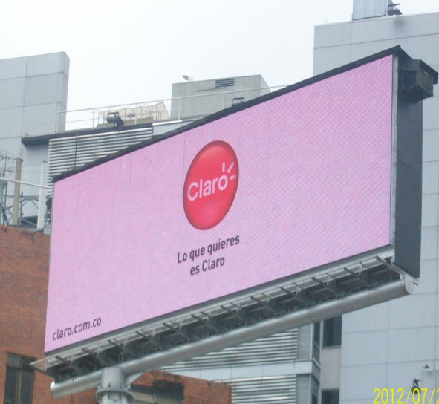





Privados pintan el negocio
Noviembre 2010
¿?
¿?
¿?
Acepta el negocio de quienes lo pintaron
Usurpa
competencia del Concejo
Y les dan más tiempo de transición
(8 meses)
Diciembre 2010/Abril 2011
SDA
Mayo 2011
Julio 2011
Salpicón normativo
2 meses de transición (reglas nuevas)

Slide 41
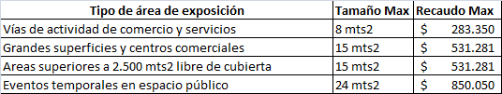
Tasas de registro
  Articulo 10 de la Resolución 2962 del 23 de mayo de 2011: establece una tarifa anual de Registro, evaluación y seguimiento ambiental de 0.0625 SMMLV o $35.419 por mt2. Esta resolución estuvo vigente hasta julio de 2012
  Articulo 3, Resolución 2962 de 2011 Área de exposición máxima permitida

Slide 42

Tasas de registro
  Articulo 32 de la Resolución 5589 de septiembre 30 de 2011: establece una tarifa de Registro , evaluación y seguimiento, en SMMLV, para todos las clases de publicidad exterior visual que se paga cada dos años, al momento del registro y de la renovación del mismo.
  El criterio para establecer las tarifas es la clase o tipo de elemento de publicidad

Slide 43
Impuesto
  Articulo 7 del Acuerdo 111 de 2003 “Por el cual se establece el impuesto a la publicidad exterior visual en el Distrito Capital” establece una tarifa plana de 5 SMMLV para todas las vallas de un tamaño mayor a 8 mts2.
  Articulo 9. Régimen sancionatorio. La no declaración del impuesto acarreara una sanción del 3% del valor del impuesto por cada mes de retraso.

Slide 44
¿De cuánto es el negocio?
Costo promedio del uso de las pantallas LED
  $8 millones por 8 días
  $15 millones por 15 días
  $30 millones por 1 mes
  Cada pantalla puede contratar/programar muchos anuncios por día.
Costo del alquiler de las vallas: De $2 a $15 millones mensuales por exhibir un aviso.

Slide 45
Dimensión de la actividad
Total de caras en las vallas: 1577
6 pantallas LED y 16 solicitudes de registro
Recaudo efectivo del Impuesto de PEV fue de $2.148 millones en 2011
Recaudo potencial del Impuesto: $4.485 millones de pesos si todas las vallas pagaran,
Solo se alcanza la mitad ¿porqué?

Slide 46

Dimensión de la actividad
  Ejercicio
    Pago del registro con las tarifas de la resolución 5589 del 30 de septiembre de 2011
    Se paga por cada valla y por cada pantalla el impuesto establecido por el acuerdo 111 de 2003
    La tarifa promedio de uso de una cara de una valla es de $3 millones
    La tarifa promedio de uso de una pantalla LED por cliente es de $30 millones. Supongamos que solo la usa un cliente, aunque una sola pantalla tiene capacidad hasta para 8 clientes

Slide 47
¿Por qué la SDA expidió estos registros ilegales?
¿Por qué buscó darle «piso jurídico» a un negocio que sólo puede regular el Concejo?
¿Para qué otorgó estas transiciones?

Slide 48
¿Por qué no ha desmontado las pantallas que están sobre las vías V-3?
¿Por qué no ha impuesto las multas a las que hay lugar?
Debilidad Institucional
Transparencia

Slide 49
SDA Tiene que:
Revocar sus Resoluciones ilegales
y los Registros concedidos
Hacer control: desmonte y multas
¿Cuándo?
III. Las tareas
www.angelicalozano.com

Slide 50
Multas
Multa valla. Articulo 14 de la Resolución 931 de 2008
La multa cubre los costos del desmonte de la valla y podra estar entre 1.5 y 10 SMMLV, es decir entre $850.050 y $5.667.000.
Multa Pantalla LED. Articulo 12 de la Resolución 2962, que cita la Resolución 4462 de 2008
La multa es igual al Indice de Afectacion Paisajistica (IAP) multiplicado por 1 SMMLV. El IAP es el producto de multiplicar el número de infracciones, por el área y la cantidad de elementos

Slide 51
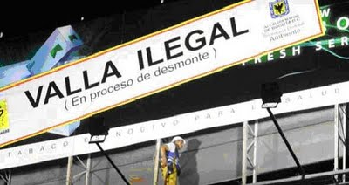

Slide 52
¡¡¡No hay quien controle el negocio de las LED’s!!!
www.angelicalozano.com

Slide 53
¿Y qué es lo que queremos en Bogotá?
IV. El futuro de la publicidad exterior visual
www.angelicalozano.com

Slide 54
